Slide 1
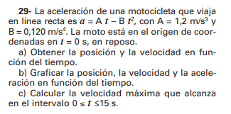
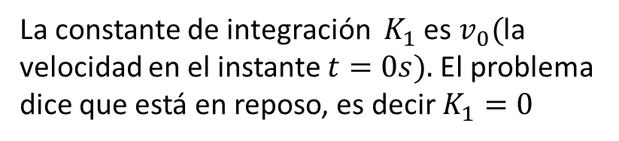

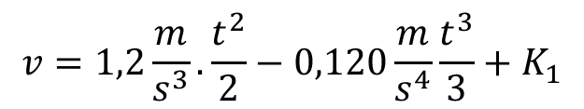
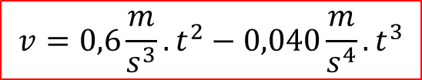
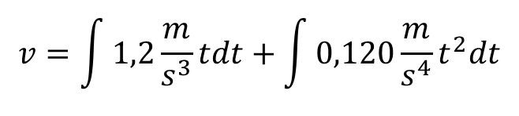
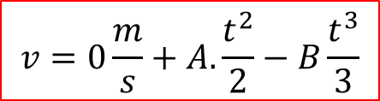
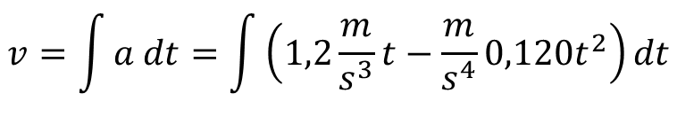
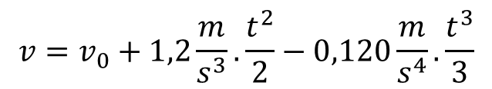

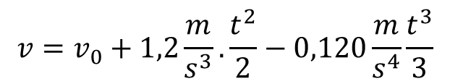
$$v=1,2\frac{m}{s^{3}}.\frac{t^{2}}{2}−0,120\frac{m}{s^{4}}\frac{t^{3}}{3}+K_{1}$$
$$v=v_{0}+1,2\frac{m}{s^{3}}.\frac{t^{2}}{2}−0,120\frac{m}{s^{4}}\frac{t^{3}}{3}$$
La constante de integración $K_{1}$ es $v_{0}($la velocidad en el instante $t=0s).$El problema dice que está en reposo, es decir $K_{1}=0$
$$v=v_{0}+1,2\frac{m}{s^{3}}.\frac{t^{2}}{2}−0,120\frac{m}{s^{4}}.\frac{t^{3}}{3}$$
$$a=At−Bt^{2}$$
$$v=0\frac{m}{s}+A.\frac{t^{2}}{2}−B\frac{t^{3}}{3}$$
$$a=1,2\frac{m}{s^{3}}t−\frac{m}{s^{4}}{0,120t}^{2}$$
$$v=\int{a dt}=\int{\left(1,2\frac{m}{s^{3}}t−\frac{m}{s^{4}}{0,120t}^{2}\right)dt}$$
$$v=0,6\frac{m}{s^{3}}.t^{2}−0,040\frac{m}{s^{4}}.t^{3}$$
$$v=\int{1,2\frac{m}{s^{3}}tdt+\int{0,120\frac{m}{s^{4}}t^{2}dt}}$$

Slide 2
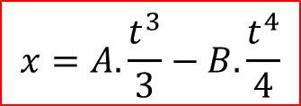
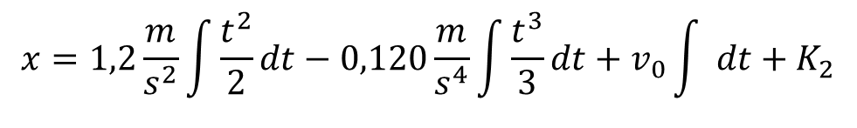
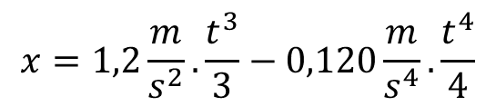
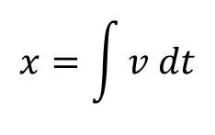
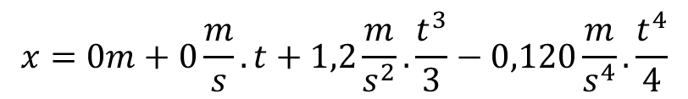
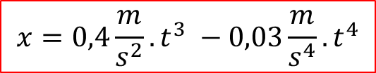
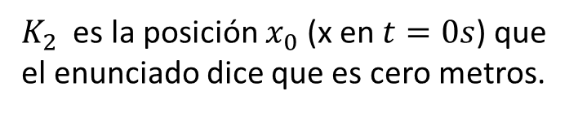
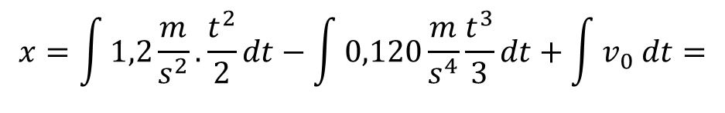
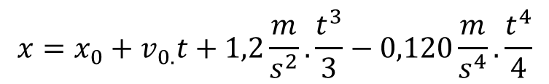
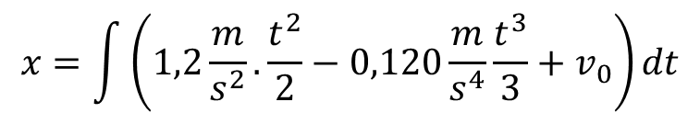
$$x=\int{v dt}$$
$K_{2}$ es la posición $x_{0}$ (x en $t=0s$) que el enunciado dice que es cero metros.
$$x=\int{\left(1,2\frac{m}{s^{2}}.\frac{t^{2}}{2}−0,120\frac{m}{s^{4}}\frac{t^{3}}{3}+v_{0}\right)dt}$$
$$x=x_{0}+v_{0.}t+1,2\frac{m}{s^{2}}.\frac{t^{3}}{3}−0,120\frac{m}{s^{4}}.\frac{t^{4}}{4}$$
$$x=0m+0\frac{m}{s}.t+1,2\frac{m}{s^{2}}.\frac{t^{3}}{3}−0,120\frac{m}{s^{4}}.\frac{t^{4}}{4}$$
$$x=\int{1,2\frac{m}{s^{2}}.\frac{t^{2}}{2}dt−\int{0,120\frac{m}{s^{4}}\frac{t^{3}}{3}}dt+\int{v_{0} dt}=}$$
$$x=1,2\frac{m}{s^{2}}.\frac{t^{3}}{3}−0,120\frac{m}{s^{4}}.\frac{t^{4}}{4}$$
Las constantes salen de la integral.
$$x=0,4\frac{m}{s^{2}}.t^{3} −0,03\frac{m}{s^{4}}.t^{4}$$
$$x=1,2\frac{m}{s^{2}}\int{\frac{t^{2}}{2}dt−0,120\frac{m}{s^{4}}\int{\frac{t^{3}}{3}}dt+v_{0}\int{ dt}+K_{2}}$$
$$x=A.\frac{t^{3}}{3}−B.\frac{t^{4}}{4}$$

Slide 3
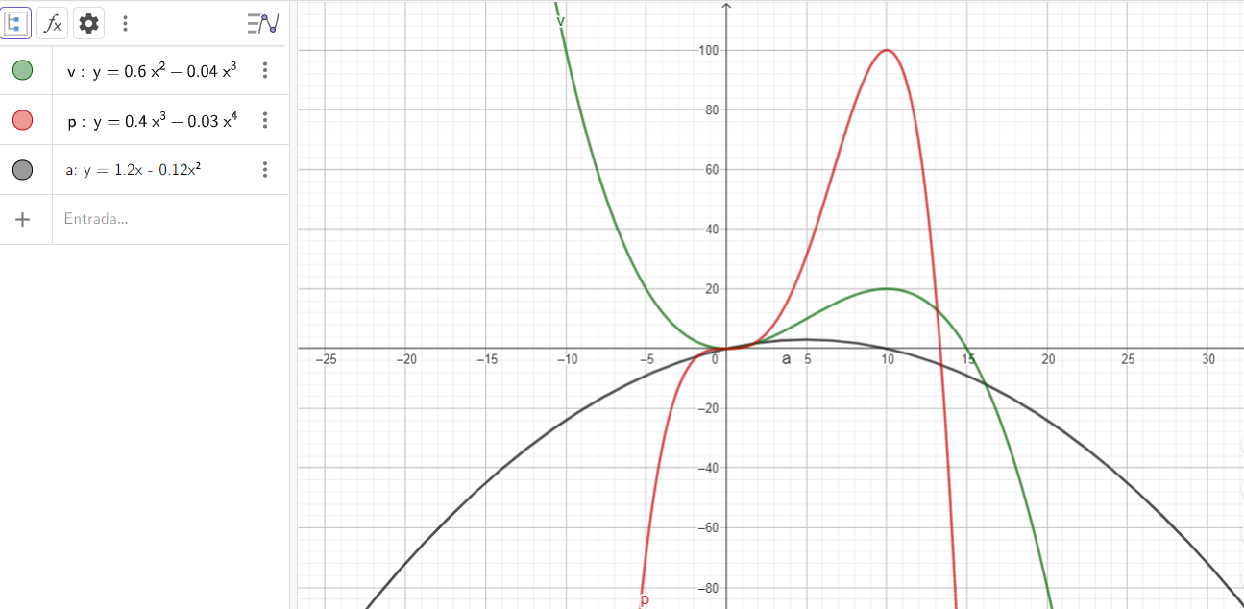

Slide 4
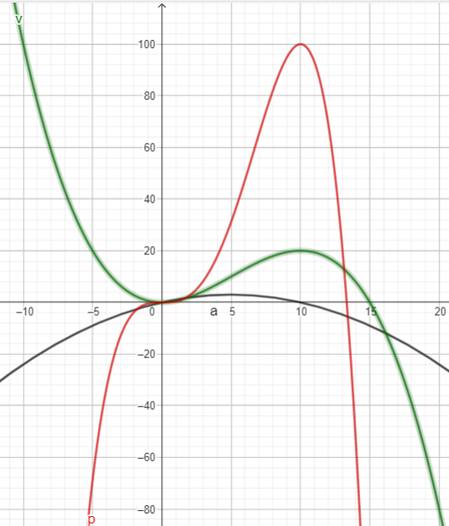
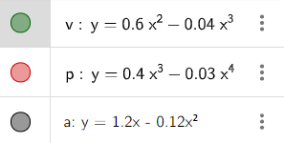




c) Calcular la velocidad máxima que alcanza en el intervalo $0s≤t≤15s$
El máximo (o mínimo) de una función se obtiene igualando a cero su derivada.
¿Cuál es la derivada de la velocidad?
Respuesta: la aceleración.
$$a=1,2\frac{m}{s^{s}}t−\frac{m}{s^{4}}{0,120t}^{2}$$
$$t=0s$$
Máximo
0$=1,2\frac{m}{s^{s}}t−\frac{m}{s^{4}}{0,120t}^{2}$
$$t=10s$$

Slide 5
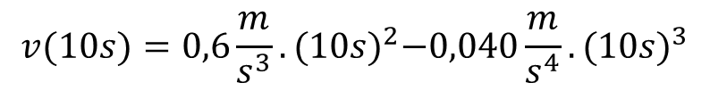
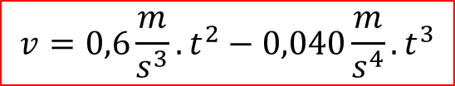
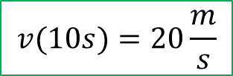
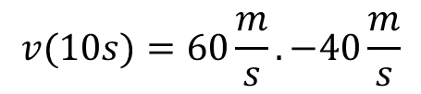
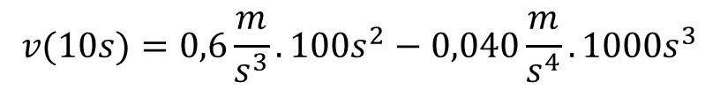
$$v=0,6\frac{m}{s^{3}}.t^{2}−0,040\frac{m}{s^{4}}.t^{3}$$
$$v(10s)=0,6\frac{m}{s^{3}}.{(10s)}^{2}−0,040\frac{m}{s^{4}}.{(10s)}^{3}$$
$$v(10s)=0,6\frac{m}{s^{3}}.{100s}^{2}−0,040\frac{m}{s^{4}}.{1000s}^{3}$$
$$v(10s)=60\frac{m}{s}. −40\frac{m}{s}$$
Máximo
$$v(10s)=20\frac{m}{s}$$
FIN

